Slide 1
FDV 3
Gastheer/gastvrouw in de catering
Hoofdstuk 10: HACCP en hygiëne
M. Vos

Slide 2
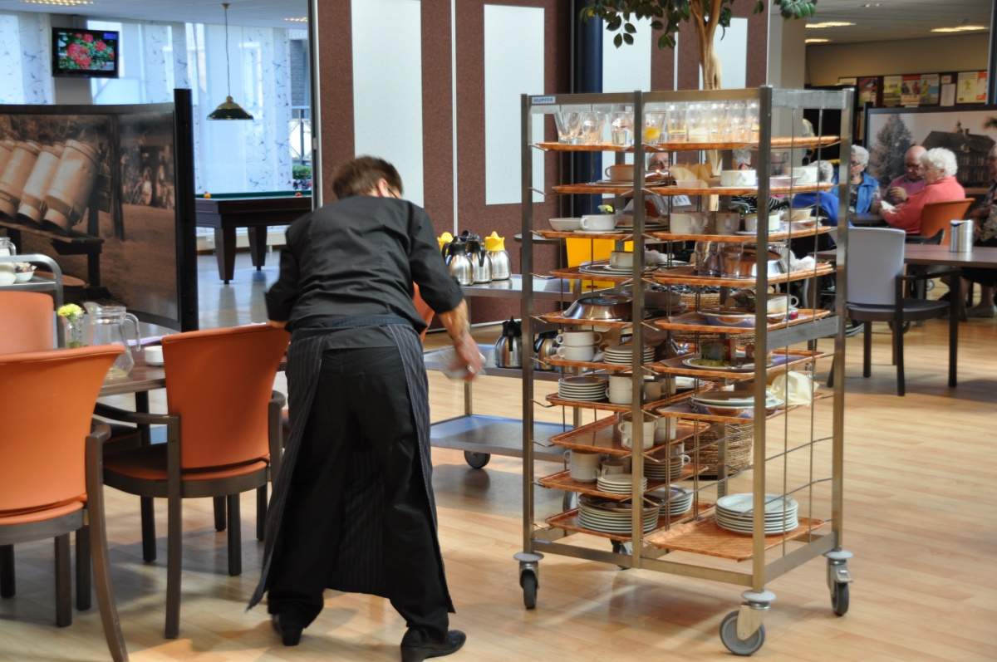
Hoofdstuk 10: HACCP en hygiëne
10.1. Inleiding
Opruimen en schoonmaken
Hygiënisch werken
Wat zijn micro-organismen?
Risico´s van micro-organismen
De afwaskeuken

Slide 3
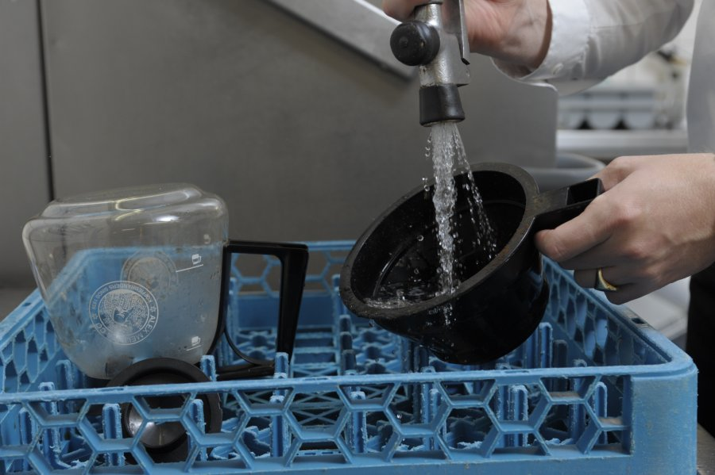
Hoofdstuk 10: HACCP en hygiëne
10.2. Opruimen en schoonmaken
Afval opruimen – afval scheiden
Reiniging en desinfectie: 1. Fysisch
Bijv. zichtbaar vuil weghalen van tafels – borden – mensen
2. Chemisch
Bijv. tafel schoonmaken met warm water met reinigingsmiddel en doekje of spons.
3. Microbiologisch /desinfecteren
Bijv. snijplanken, werkbanken, borstels met desinfectiemiddel.
Naspoelen!

Slide 4
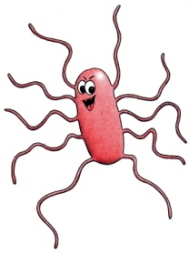


Hoofdstuk 10: HACCP en hygiëne
10.3. Hygiënisch werken
HACCP
Micro-organismen liggen overal op de loer en kunnen veel ellende veroorzaken.
Bij mensen, bij instellingen en bedrijven. Zulke negatieve berichten vergeet men nooit!
Tientallen gasten ziek na eten in Deens toprestaurant
In Kopenhagen zijn tientallen mensen ziek geworden ziek geworden na een bezoek aan restaurant Noma - 63 gasten bleken het norovirus te hebben opgelopen, dat diarree, braken en andere ziekteverschijnselen veroorzaakt. Noma kwam drie maal op rij bij het toonaangevende culinaire tijdschrift Restaurant Magazine als beste restaurant ter wereld uit de bus. De zaak heeft twee Michelinsterren. De inspectiedienst van de Deense voedsel- en warenautoriteit heeft ernstige tekortkomingen geconstateerd bij de topzaak: 63 van de 78 mensen werden ziek.

Slide 5
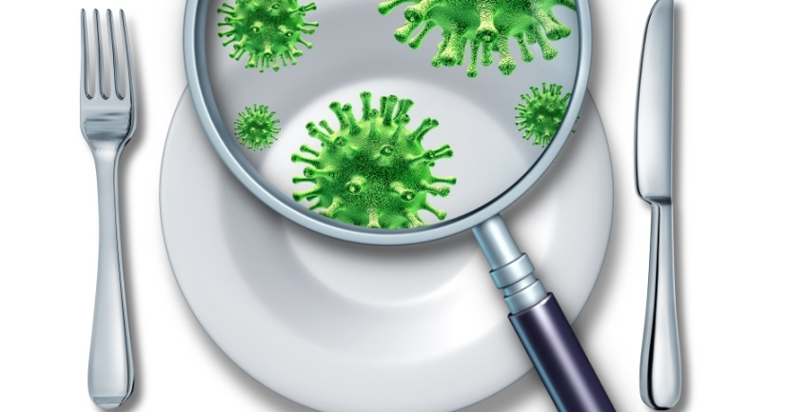
Hoofdstuk 10: HACCP en hygiëne
10.3. Wat zijn micro-organismen ?
Organismen zo klein dat je ze niet kunt zien.
Kunnen zich niet zelf verplaatsen. Liften mee: mensen, dieren, lucht, water, producten.
Blijven in leven bij temperaturen tussen 5 – 65 graden Celsius.
Optimaal = 37 graden Celsius. Ze vermeerderen zich dan razendsnel!
Wat is nodig om te overleven :
zuurstof
voeding
vocht
gunstige temperatuur

Slide 6
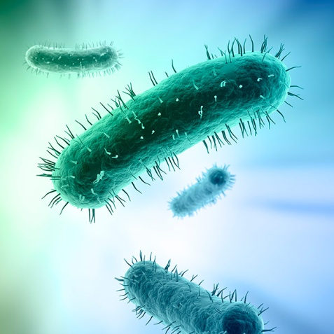
Hoofdstuk 10: HACCP en hygiëne
10.3. Wat zijn micro-organismen ?
Gisten
Niet te zien met blote oog. Stel je schimmels zonder draden voor.
Schimmels
In grote hoeveelheden zichtbaar met blote oog. Maar hun sporen niet….
Bacteriën
Niet te zien met blote oog. Komen in en op alle voedingsmiddelen voor.
Virussen
Niet te zien met blote oog. Hebben ´gastheer´ nodig om te overleven.

Slide 7
Hoofdstuk 10: HACCP en hygiëne
Waarom je handen wassen?
Door je handen te wassen voorkom je dat er bacteriën zich gaan verspreiden. Alles wat je aanraakt kan bacteriën bevatten.
Voorbeelden:
geld (je weet nooit waar geld allemaal terecht is geweest)
handvatten van de deur (je weet nooit wie allemaal die handvat heeft aangeraakt en wat die persoon aan zijn handen heeft!)
muis van computer (je weet nooit wie er toevallig met zijn handen aan heeft gezeten)
Wanneer jij verkouden bent en je neus snuit en je neemt de telefoon op zitten jouw bacteriën op de telefoon.
Neemt je collega die telefoon op, dan neemt jouw collega bacteriën over. Het gaat erg snel!

Slide 8
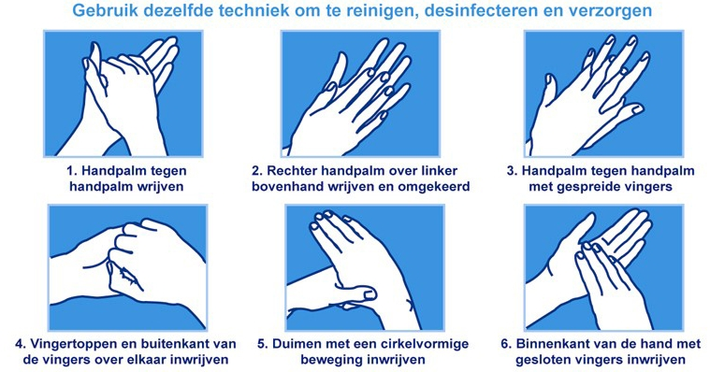
Hoofdstuk 10: HACCP en hygiëne

Slide 9
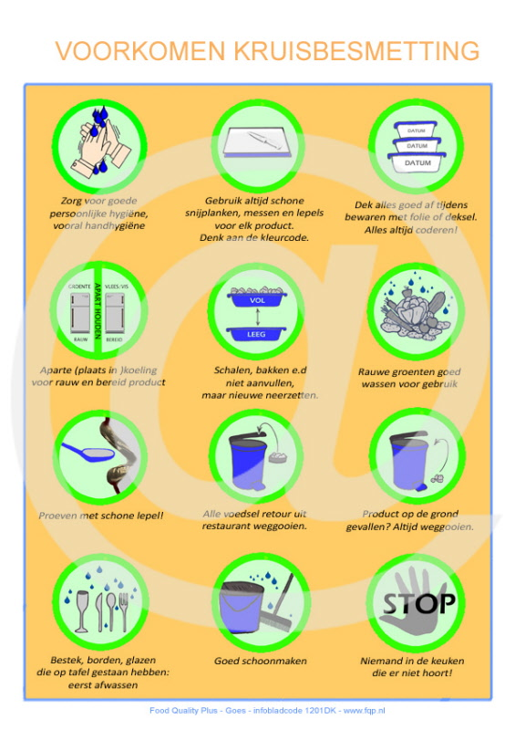
Hoofdstuk 10: HACCP en hygiëne

Slide 10
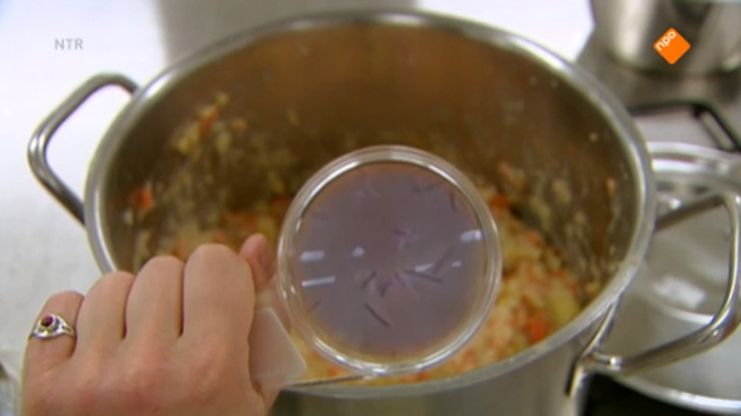
Hoofdstuk 10: HACCP en hygiëne
10.4. Risico´s van micro-organismen
Voedselbederf
Voedsel krijgt andere geur of smaak als gevolg van chemische verandering.
Voedselbesmetting
Er zijn micro-organismen in het voedsel terecht gekomen zoals bijvoorbeeld:
salmonella-bacterie
listeria-bacterie
ESBL-bacterie.
Als je deze bacteriën binnenkrijgt, kunnen ze een voedselinfectie of – vergiftiging veroorzaken.

Slide 11
Hoofdstuk 10: HACCP en hygiëne
10.4. Risico´s van micro-organismen
Voedselinfectie
Micro-organismen komen in het maag-darmkanaal terecht. Ze veroorzaken daar problemen als braken, koorts, buikkrampen en diarree. De infectie kan tot enkele weken duren…… Voorbeelden: campylobacterbacterie, E-coli-bacterie, norovirus.
Voedselvergiftiging
Er zijn bacteriën binnengedrongen giftige stoffen aanmaken. Die verspreiden zich door het hele lichaam. Een bacterie die zo te werk gaat is de staphylococcus aureus-bacterie. Daar helpt antibiotica nog wel tegen. Dat is niet meer het geval bij de MRSA-bacterie. Dat is een variant op de gewone staphylococcus aureus-bacterie.

Slide 12
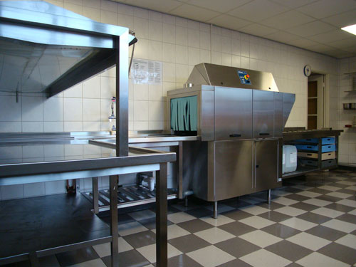
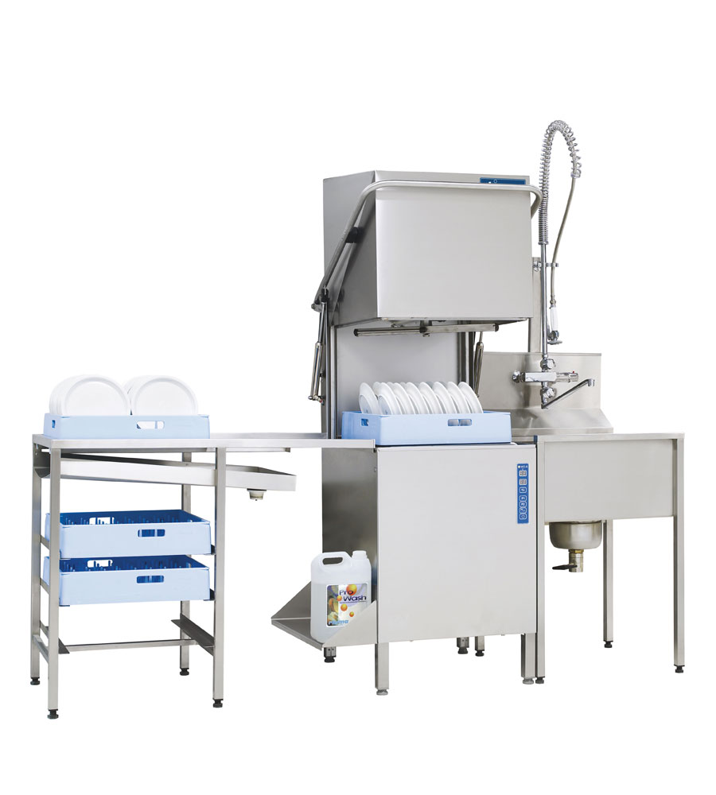
Hoofdstuk 10: HACCP en hygiëne
10.4. De afwaskeuken
Vuil serviesgoed mag je niet door de bereidingsruimte van voedsel transporteren.
In de afwaskeuken is een duidelijke scheiding tussen schoon en vuil materieel.
Afwassen in grote instellingen is een continu proces.
Afwassen =
1. Voorbereiden
2. Voorspoelen
3. Wassen
4. Naspoelen
5. Drogen
6. Opruimen

